Slide 1

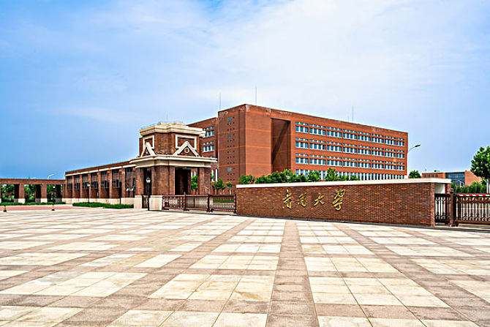
人脑中的化学
人体中的化学期末展示

Slide 2

1
课题背景及内容
THE BACKGROUND OF THE SUBJECT AND CONTENT
2
课题现状及发展情况
PRESENT SITUATION AND DEVELOPMENT OF SUBJECT
目
录
3
大脑中的多巴胺
CONTENTS
THE RESEARCH MENTALITY AND THE PROCESS
4
实验数据结果
THE RESULTS OF EXPRIMENTAL DATA
5
解决方案及总结
SOLUTIONS AND SUMMARY

Slide 3
课题背景及内容
01
课题背景
THE BACKGROUND
相关研究
RELATED RESEARCH
研究意义
THE SIGNIFICANCE
研究综述
RESEARCH REVIEW
理论基础
THEORETICAL BASIS

Slide 4




选题背景
RESEARCH IDEAS
行业大背景
毕业论文，泛指专科毕业论文、本科毕业论文（学士学位毕业论文）、硕士研究生毕业论文（硕士学位论文）、博士研究生毕业论文（博士学位论文）等，即需要在学业完成前写作并提交的论文，是教学或科研活动的重要组成部分之一。
写毕业论文主要目的是培养学生综合运用所学知识和技能，理论联系实际，独立分析，解决实际问题的能力，使学生得到从事本专业工作和进行相关的基本训练。毕业论文应反映出作者能够准确地掌握所学的专业基础知识，基本学会综合运用所学知识进行科学研究的方法，对所研究的题目有一定的心得体会，论文题目的范围不宜过宽，一般选择本学科某一重要问题的一个侧面。
字号请根据你的内容多少，及演示需要调整大小。

Slide 5
选题背景
RESEARCH IDEAS
全国现状
毕业论文，泛指专科毕业论文、本科毕业论文（学士学位毕业论文）、硕士研究生毕业论文（硕士学位论文）、博士研究生毕业论文（博士学位论文）等，即需要在学业完成前写作并提交的论文，是教学或科研活动的重要组成部分之一。
字号请根据你的内容多少，及演示需要调整大小。
毕业论文在进行编写的过程中，需要经过开题报告、论文编写、论文上交评定、论文答辩以及论文评分五个过程，其中开题报告是论文进行的最重要的一个过程，也是论文能否进行的一个重要指标。
字号请根据你的内容多少，及演示需要调整大小。
地区现状

Slide 6

国内外相关研究
RELATED RESEARCH
国内研究一
国内研究二
国外研究一
您的内容打在这里，或者通过复制您的文本后，在此框中选择粘贴，并选择只保留文字。您的内容打在这里，或者通过复制您的文本后，在此框中选择粘贴，并选择只保留文字。
您的内容打在这里，或者通过复制您的文本后，在此框中选择粘贴，并选择只保留文字。您的内容打在这里，或者通过复制您的文本后，在此框中选择粘贴，并选择只保留文字。
您的内容打在这里，或者通过复制您的文本后，在此框中选择粘贴，并选择只保留文字。您的内容打在这里，或者通过复制您的文本后，在此框中选择粘贴，并选择只保留文字。

Slide 7
研究意义
THE SIGNIFICANCE
1
毕业论文，泛指专科毕业论文、本科毕业论文（学士学位毕业论文）、硕士研究生毕业论文（硕士学位论文）、博士研究生毕业论文（博士学位论文）等，即需要在学业完成前写作并提交的论文，是教学或科研活动的重要组成部分之一。
点击输入简要文字内容，文字内容需概括精炼，不用多余的文字修饰，言简意赅的说明分项内容……
研究
意义
2
毕业论文，泛指专科毕业论文、本科毕业论文（学士学位毕业论文）、硕士研究生毕业论文（硕士学位论文）、博士研究生毕业论文（博士学位论文）等，即需要在学业完成前写作并提交的论文，是教学或科研活动的重要组成部分之一。
3
毕业论文，泛指专科毕业论文、本科毕业论文（学士学位毕业论文）、硕士研究生毕业论文（硕士学位论文）、博士研究生毕业论文（博士学位论文）等，即需要在学业完成前写作并提交的论文，是教学或科研活动的重要组成部分之一。

Slide 8
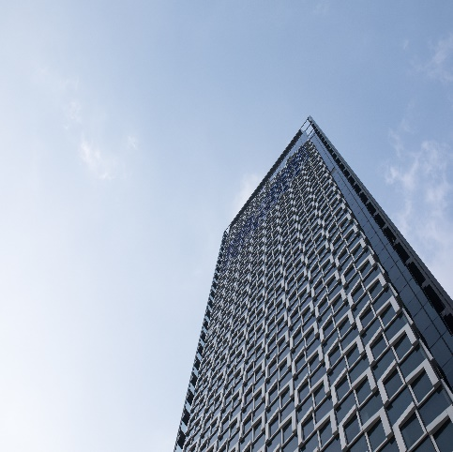
研究综述
RESEARCH REVIEW
综述一内容
1
点击输入简要文字内容，文字内容需概括精炼，不用多余的文字修饰，言简意赅的说明该项内容。
综述一内容
2
点击输入简要文字内容，文字内容需概括精炼，不用多余的文字修饰，言简意赅的说明该项内容。
综述三内容
3
点击输入简要文字内容，文字内容需概括精炼，不用多余的文字修饰，言简意赅的说明该项内容。
4
综述四内容
点击输入简要文字内容，文字内容需概括精炼，不用多余的文字修饰，言简意赅的说明该项内容。

Slide 9
理论基础
THEORETICAL BASIS
添加文字标题
添加文字标题
添加文字标题
添加文字标题
添加文字标题
添加文字标题
添加文字标题
添加文字标题
添加文字标题
添加文字标题
添加文字标题
添加文字标题
添加文字标题
添加文字标题
请您添加文字内容，内容详尽简要清晰足够表达标题，准确无误。添加文字内容，内容详尽简要清晰。请您添加
文字内容，内容详尽简要清晰足够表达标题，准确无误。添加文字内容，内容详尽简要清晰。请您添加文字内容
，内容详尽简要清晰足够表达标题，准确无误。添加文字内容，内容详尽简要清晰。

Slide 10

课题现状及发展情况
02
课题现状
PRESENT SITUATION
发展情况
DEVELOPMENT

Slide 11
发展情况
DEVELOPMENT
毕业论文，泛指专科毕业论文、本科毕业论文（学士学位毕业论文）、硕士研究生毕业论文（硕士学位论文）
毕业论文，泛指专科毕业论文、本科毕业论文（学士学位毕业论文）、硕士研究生毕业论文（硕士学位论文）
毕业论文，泛指专科毕业论文、本科毕业论文（学士学位毕业论文）、硕士研究生毕业论文（硕士学位论文）
2016年
一月
2017年
一月
2018年
一月
2019年
一月
2020年
一月
毕业论文，泛指专科毕业论文、本科毕业论文（学士学位毕业论文）、硕士研究生毕业论文（硕士学位论文）
毕业论文，泛指专科毕业论文、本科毕业论文（学士学位毕业论文）、硕士研究生毕业论文（硕士学位论文）

Slide 12
课题现状
PRESENT SITUATION
添加标题
1
添加文字内容，内容详尽简要清晰。添加文字内容，内容详尽简要清晰。
添加文字内容，内容详尽简要清晰。添加文字内容，内容详尽简要清晰。
添加标题
2
添加文字内容，内容详尽简要清晰。添加文字内容，内容详尽简要清晰。
添加文字内容，内容详尽简要清晰。添加文字内容，内容详尽简要清晰。
添加标题
3
添加文字内容，内容详尽简要清晰。添加文字内容，内容详尽简要清晰。
添加文字内容，内容详尽简要清晰。添加文字内容，内容详尽简要清晰。
添加标题
4
添加文字内容，内容详尽简要清晰。添加文字内容，内容详尽简要清晰。
添加文字内容，内容详尽简要清晰。添加文字内容，内容详尽简要清晰。

Slide 13
课题现状
PRESENT SITUATION
现状一
现状二
单击此处添加简短说明，添加简短文字，
具体文字添加此处。
单击此处添加简短说明，添加简短文字，
具体文字添加此处。
现状三
现状四
单击此处添加简短说明，添加简短文字，
具体文字添加此处。
单击此处添加简短说明，添加简短文字，
具体文字添加此处。
现状五
现状六
单击此处添加简短说明，添加简短文字，
具体文字添加此处。
单击此处添加简短说明，添加简短文字，
具体文字添加此处。

Slide 14
人脑中的多巴胺
03

Slide 15
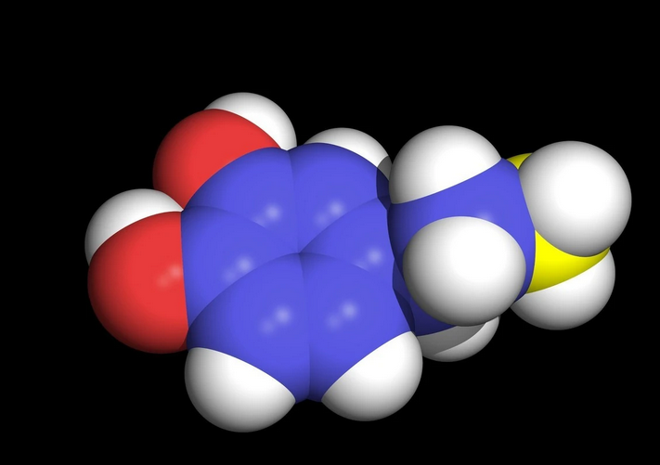
什么是多巴胺
多巴胺（DA，或3-羟酪胺，3,4-二羟苯乙胺）是一种神经递质，它主要存在于大脑的中脑区域，参与调节人体的情绪、行为和动机等方面的功能。当人体经历一些积极的刺激时，如吃美食、运动、得到奖励等，多巴胺的水平会升高，产生快感和成就感。因此，多巴胺也被称为“快乐激素

Slide 16
作为神经递质的多巴胺，它的奖赏作用如雷贯耳，就是让你快乐，提高积极性，这是我们独特的思考和计划能力的重要组成部分。它可以帮助我们努力，专注并发现有趣的事物等。
多巴胺是存在于一种叫多巴胺能神经（dopaminergic neuron）之中，它存在于中脑（midbrain)是含有并释放多巴胺作为神经递质的神经元。
那多巴胺是在大脑的什么地方分布？

Slide 17
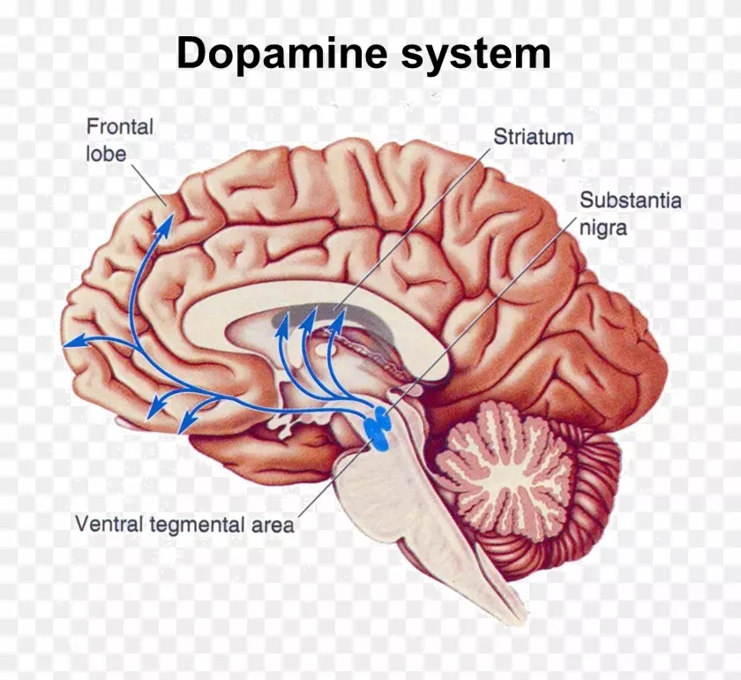
多巴胺的分布
脑腹侧被盖区(Ventral tegmental area，VTA)是多巴胺能神经元集中的地方，多巴胺能神经元通过轴突传送多巴胺到不同的脑区， 简单来说这些轴突分为三个主要环路， 由VTA 到前额叶（Frontal lobe)、纹状体（Striatum) 以及边缘系统（Limbic system)。
前额叶主宰我们思考及认知能力等等；纹状体则与运动有关， 多巴胺缺乏的话会影响运动， 严重的会出现柏金森病；而边缘系统如伏隔核(nucleus accumbens，NAc)等脑区则在奖赏效应中起着核心作用，对诸如食物，性，毒品等刺激有反应。

Slide 18
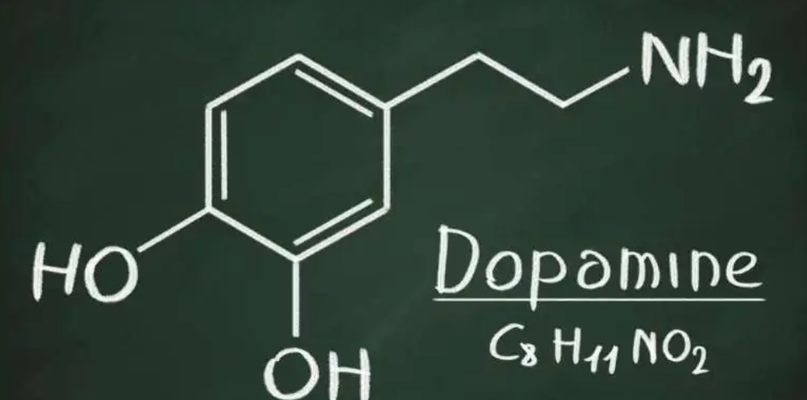
多巴胺在机体内合成时以酪氨酸为原料。脑内的多巴胺主要是由黑质细胞来合成，这些多巴胺参与锥体外系统的活动，与躯体运动机能有密切关系。
DA，或3-羟酪胺，3,4-二羟苯乙胺

Slide 19
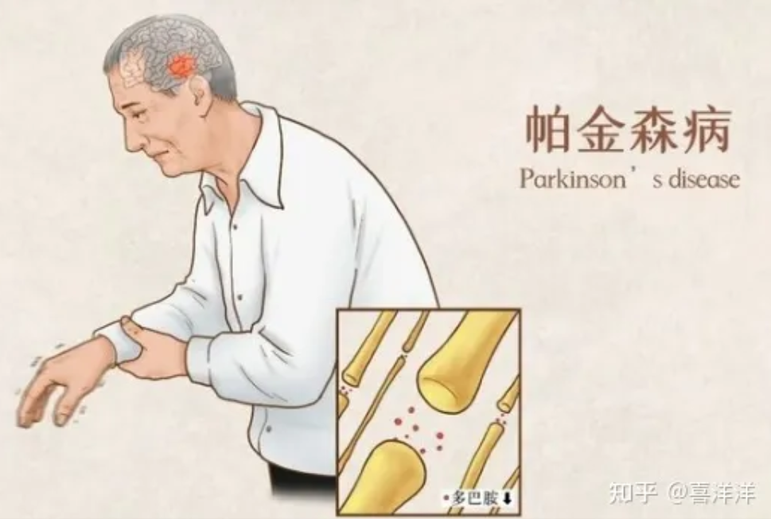
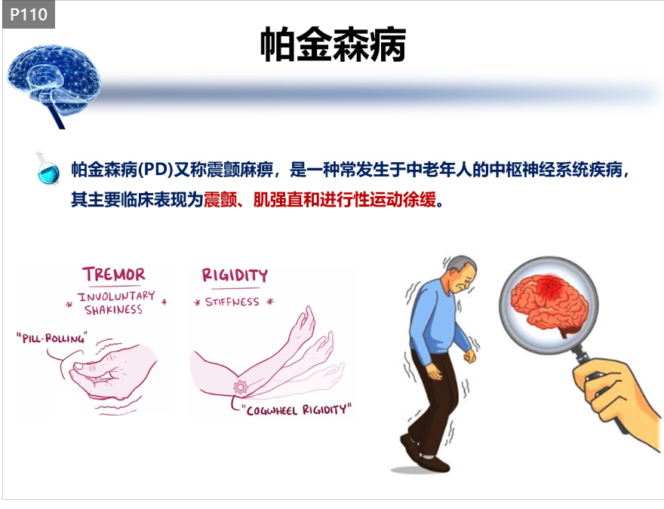
多巴胺与帕金森症
课堂剪影
脑内多巴胺代谢失常时，可引起震颤性麻痹（帕金森震颤）。其症状是：全身肌肉紧张度增高，肌肉强直，随意运动减少，动作缓慢，面部表现呆板。

Slide 20

最新研究进展
据2023年12月5日发表在《自然·方法》杂志上的论文，奥地利科学院分子生物科技研究所的研究人员开发了一个多巴胺系统的类器官模型，揭示了其复杂的功能和对帕金森病的潜在影响。

Slide 21
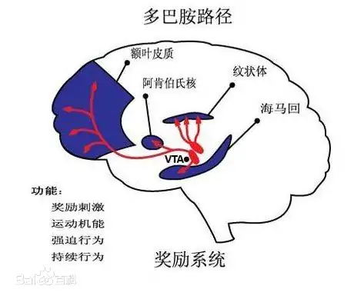
该团队首先开发了所谓的中脑腹侧、纹状体和皮质的类器官模型，这是多巴胺系统中神经元连接的区域。然后，他们开发了一种将这些类器官融合在一起的方法。就像在人脑中发生的那样，中脑类器官的多巴胺能神经元向纹状体和皮质类器官发出投射。

Slide 22
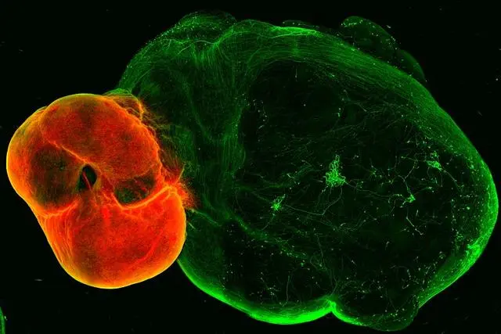
最新研究进展
研究人员观察到了高水平的多巴胺能神经支配，以及多巴胺能神经元和纹状体、皮质神经元之间形成的突触。当他们刺激含有多巴胺能神经元的中脑时，纹状体和皮质中的神经元对刺激有反应。论文第一作者丹尼尔·鲁曼表示，他们成功地在体外模拟了多巴胺能回路，因为细胞不仅连接正确，而且还能共同发挥作用。
该类器官模型可用于改进帕金森病的细胞治疗。研究证明，注射到模型中的多巴胺能前体细胞能发育成熟为神经元，并延伸了类器官内的神经元投射结构。与此同时。研究人员也可以在人类特异性体外系统中研究多巴胺过度刺激的长期影响。
中脑腹侧（红色）中的多巴胺能神经元投射到纹状体和皮质组织（绿色）

Slide 23
实验数据结果
04
实验数据
EXPERIMENTAL DATA
实验难点
EXPERIMENTAL DIFFICULTIES
案例分析
CASE ANALYSIS
问题评估
PROBLEM ASSESSMENT
研究成果
RESEARCH FINDINGS

Slide 24
实验数据
EXPERIMENTAL DATA
数据四
数据一
点击输入简要文字内容，文字内容需概括精炼，言简意赅的说明分项内容……
点击输入简要文字内容，文字内容需概括精炼，言简意赅的说明分项内容……
数据三
数据二
点击输入简要文字内容，文字内容需概括精炼，言简意赅的说明分项内容……
点击输入简要文字内容，文字内容需概括精炼，言简意赅的说明分项内容……

Slide 25
实验数据
EXPERIMENTAL DATA
添加文字标题
添加文字内容，内容详尽简要清晰。
添加文字内容，内容详尽简要清晰。
45%
25%
25%
25%
15%
标题
标题
标题
标题
标题

Slide 26
实验数据
EXPERIMENTAL DATA
标题
1
6
添加文字内容，内容
详尽简要清晰。
添加文字内容，内容
详尽简要清晰。
2
5
添加文字内容，内容
详尽简要清晰。
添加文字内容，内容
详尽简要清晰。
3
4
添加文字内容，内容
详尽简要清晰。
添加文字内容，内容
详尽简要清晰。

Slide 27
实验数据
EXPERIMENTAL DATA
添加文字标题
添加文字内容，内容详尽简要清晰。
A
添加文字标题
B
添加文字内容，内容详尽简要清晰。
E
标题
添加文字标题
添加文字内容，内容详尽简要清晰。
C
添加文字标题
添加文字内容，内容详尽简要清晰。
D
添加文字标题
添加文字内容，内容详尽简要清晰。

Slide 28
实验难点
EXPERIMENTAL DIFFICULTIES
请您添加文字内容，内容详尽简要清晰足够表达标题，准确无误。添加文字内容，内容详尽简要清晰。请您添加
文字内容，内容详尽简要清晰足够表达标题，准确无误。添加文字内容，内容详尽简要清晰。请您添加文字内容
，内容详尽简要清晰足够表达标题，准确无误。添加文字内容，内容详尽简要清晰。
实验难点一
实验难点二
实验难点三
实验难点四
请您添加文字内容，内容详尽简要清晰足够表达标题，准确无误。
请您添加文字内容，内容详尽简要清晰足够表达标题，准确无误。
请您添加文字内容，内容详尽简要清晰足够表达标题，准确无误。
请您添加文字内容，内容详尽简要清晰足够表达标题，准确无误。

Slide 29
案例分析
CASE ANALYSIS
分析内容一
分析内容二
分析内容三
分析内容四
请您添加文字内容，内容详尽简要清晰足够表达标题，准确无误。添加文字内容，内容详尽简要清晰。请您添加
文字内容，内容详尽简要清晰足够表达标题，准确无误。添加文字内容，内容详尽简要清晰。请您添加文字内容
，内容详尽简要清晰足够表达标题，准确无误。添加文字内容，内容详尽简要清晰。

Slide 30
问题评估
PROBLEM ASSESSMENT
请您添加文字内容，内容详尽简要清晰足够表达标题，准确无误。添加文字内容，内容详尽简要清晰。请您添加
文字内容，内容详尽简要清晰足够表达标题，准确无误。添加文字内容，内容详尽简要清晰。请您添加文字内容
，内容详尽简要清晰足够表达标题，准确无误。添加文字内容，内容详尽简要清晰。
1
评估内容
2
3
评估内容
评估内容
标题
4
5
评估内容
评估内容

Slide 31
研究成果
RESEARCH FINDINGS
请您添加文字内容，内容详尽简要清晰足够表达标题，准确无误。添加文字内容，内容详尽简要清晰。请您添加
文字内容，内容详尽简要清晰足够表达标题，准确无误。添加文字内容，内容详尽简要清晰。请您添加文字内容
，内容详尽简要清晰足够表达标题，准确无误。添加文字内容，内容详尽简要清晰。
标题一
标题一
标题一
标题一
请您添加文字内容，内容详尽简要清晰足够表达标题，准确无误。添加文字内容，内容详尽简要清晰。
请您添加文字内容，内容详尽简要清晰足够表达标题，准确无误。添加文字内容，内容详尽简要清晰。
请您添加文字内容，内容详尽简要清晰足够表达标题，准确无误。添加文字内容，内容详尽简要清晰。
请您添加文字内容，内容详尽简要清晰足够表达标题，准确无误。添加文字内容，内容详尽简要清晰。

Slide 32
解决方案及总结
05
解决方案
THE SOLUTION
方案评估
PROJECT EVALUATION
补救措施
REMEDIAL MEASURES
参考文献
REFERENCE
感谢语
THANK YOU

Slide 33
解决方案
THE SOLUTION
点击输入本栏的具体文字，简明扼要的说明分项内容，此为概念图解，请根据您的具体内容酌情修改。
方案
四
点击输入本栏的具体文字，简明扼要的说明分项内容，此为概念图解，请根据您的具体内容酌情修改。
4
方案
二
点击输入本栏的具体文字，简明扼要的说明分项内容，此为概念图解，请根据您的具体内容酌情修改。
2
方案
三
方案
一
点击输入本栏的具体文字，简明扼要的说明分项内容，此为概念图解，请根据您的具体内容酌情修改。
3
1

Slide 34
方案评估
PROJECT EVALUATION
评估三
3
评估一
1
点击输入标题
点击输入标题
点击输入本栏的具体文字，简明扼要的说明分项内容，此为概念图解，请根据您的具体内容酌情修改。
点击输入本栏的具体文字，简明扼要的说明分项内容，此为概念图解，请根据您的具体内容酌情修改。
方案评估
评估二
2
评估四
4
点击输入标题
点击输入标题
点击输入本栏的具体文字，简明扼要的说明分项内容，此为概念图解，请根据您的具体内容酌情修改。
点击输入本栏的具体文字，简明扼要的说明分项内容，此为概念图解，请根据您的具体内容酌情修改。

Slide 35
补救措施
REMEDIAL MEASURES
请您添加文字内容，内容详尽简要清晰足够表达标题，准确无误。添加文字内容，内容详尽简要清晰。请您添加
文字内容，内容详尽简要清晰足够表达标题，准确无误。添加文字内容，内容详尽简要清晰。请您添加文字内容
，内容详尽简要清晰足够表达标题，准确无误。添加文字内容，内容详尽简要清晰。
措施四
措施四
措施二
措施三
措施一

Slide 36
参考文献
REFERENCE
1
点击输入简要文字内容，文字内容需概括精炼，不用多余的文字修饰，言简意赅的说明分项内容……
2
点击输入简要文字内容，文字内容需概括精炼，不用多余的文字修饰，言简意赅的说明分项内容……
参考文献
3
点击输入简要文字内容，文字内容需概括精炼，不用多余的文字修饰，言简意赅的说明分项内容……
4
点击输入简要文字内容，文字内容需概括精炼，不用多余的文字修饰，言简意赅的说明分项内容……
5
点击输入简要文字内容，文字内容需概括精炼，不用多余的文字修饰，言简意赅的说明分项内容……
6
点击输入简要文字内容，文字内容需概括精炼，不用多余的文字修饰，言简意赅的说明分项内容……

Slide 37
感谢语
THANK YOU
THANKS!
大学生活即将结束，在此，我要感谢所有教导我的老师和陪伴我一齐成长的同学，他们在我的大学生涯给予了很大的帮助。本论文能够顺利完成，要特别感谢我的导师XXX老师，XXX老师对该论文从选题，构思到最后定稿的各个环节给予细心指引与教导,使我得以最终完成毕业论文设计！
最后，我要向百忙之中抽时间对本文进行审阅，评议和参与本人论文答辩的各位老师表示感谢！
恳请各位老师批评指正！

Slide 38
南开大学PPT模板
汇报人：小北
时间：XX年XX月

